Slide 1
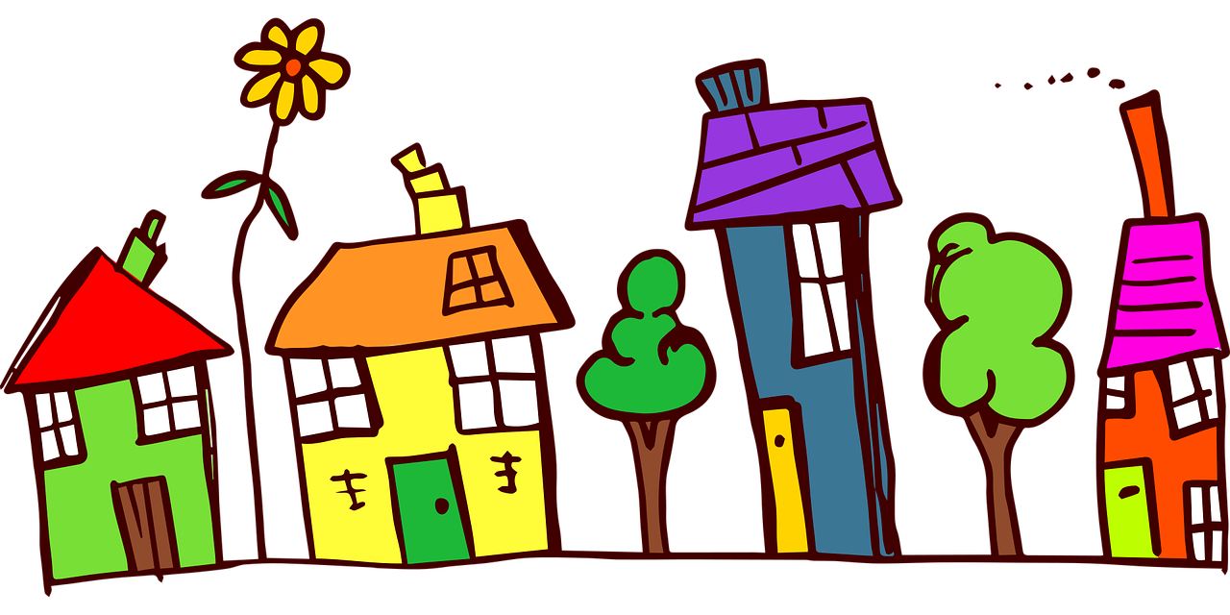
ПРЕВЕНЦИЈА ИЗЛОЖЕНОСТИ МАЛЕ ДЕЦЕ ФИЗИЧКИМ ЧИНИОЦИМА И ЗАГАЂЕЊИМА ИЗ ЖИВОТНЕ СРЕДИНЕ
Доц. др Снежана Укропина
Институт за јавно здравље Војводине
Знањем до здравих избора
Програмски задатак Посебног програма у области јавног здравља за АПВ у 2020. години:
Унапређење здравствене писмености популације – „Знањем до здравих избора“

Slide 2
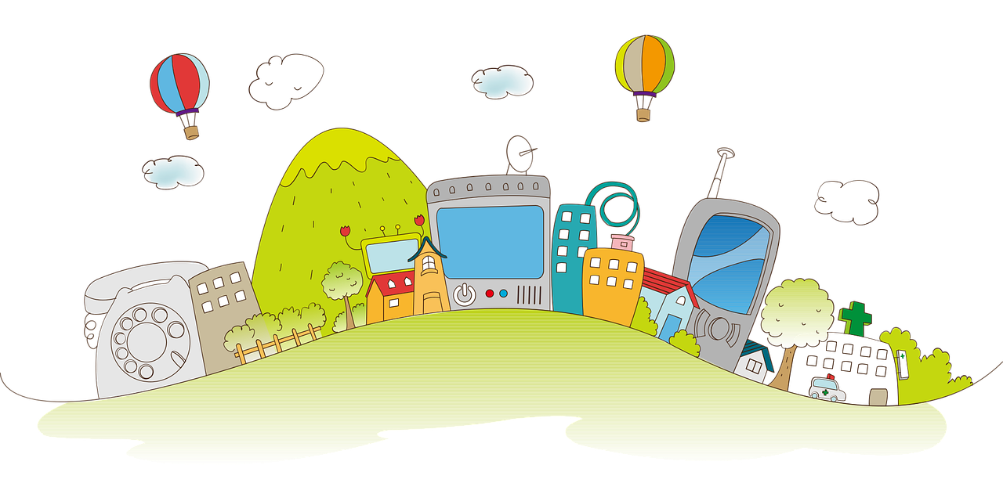
Како да свој дом учините безбеднијим пре рођења детета?

Slide 3
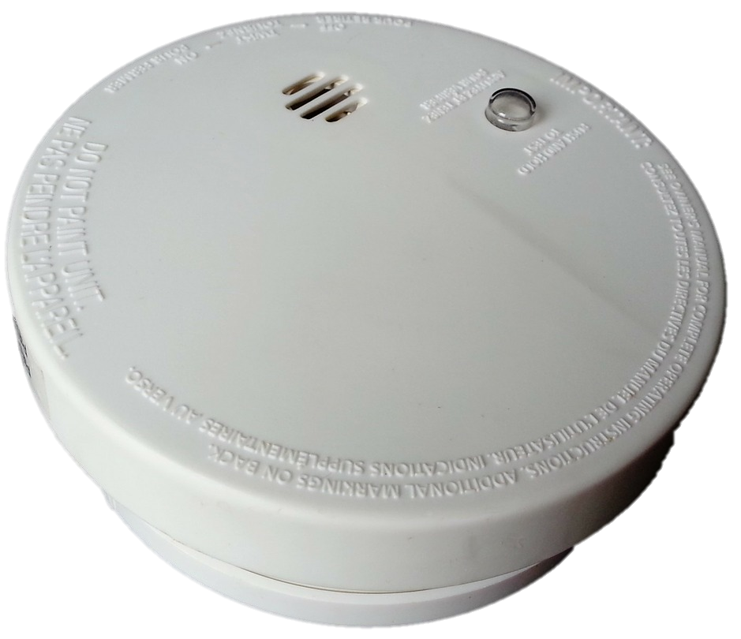
1. Како да дом учините безбеднијим пре рођења детета?
Проверите исправност електричних инсталација и грејних тела у кући.
Уградите димне аларме, уколико сте у могућности.
Обезбедите заштитне маске за отворене изворе топлоте (електричне грејалице, камин и сл.).
Из стана уклоните све ломљиве предмете који могу довести до повређивања или их поставите на места ван домашаја детета.

Slide 4
2. Како да дом учините безбеднијим пре рођења детета?
Поставите стопере на прагове врата који ће онемогућити нагло затварање врата и укљештење прстију. На степенице ставите ограду на закључавање.
Уклоните или учврстите све делове намештаја који се лако могу оборити или преврнути.
Уколико сте у могућности да бирате намештај, најбољи је онај од природног материјала, без оштрих ивица.
Пре рођења детета пожељно је да окречите простор за становање и при томе користите нетоксичне боје и лакове, фарбу која не садржи олово и сл.

Slide 5
Како да свој дом учините безбеднијим за бебу од годину дана старости?

Slide 6
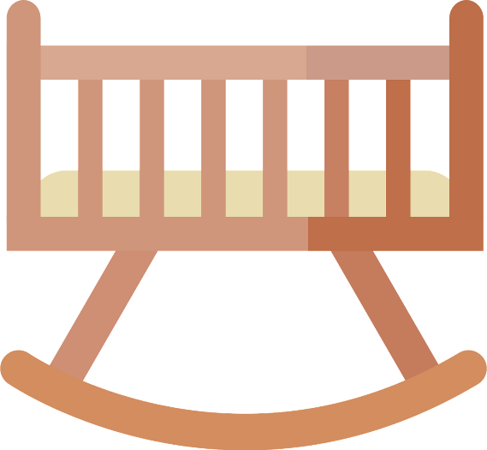
1. Како да дом учините безбеднијим за бебу од годину дана старости?
Постоље на које је причвршћена колевка треба да буде довољно стабилно.
Креветац треба да буде дубок најмање 60цм (од горње ивице душека до врха ограде), да би се спречило испадање детета из кревеца.
На странама кревета не смеју да постоје пречке које би беби омогућиле пењање, а размак између решетки не сме да буде преширок (шири од три прста) како се беба не би провукла или заглавила између њих.
Беба би требало да спава у свом кревецу који је безбедан, а да на Вашем кревету у току дана проводи време са Вама, али је никада не остављајте саму на њему.

Slide 7
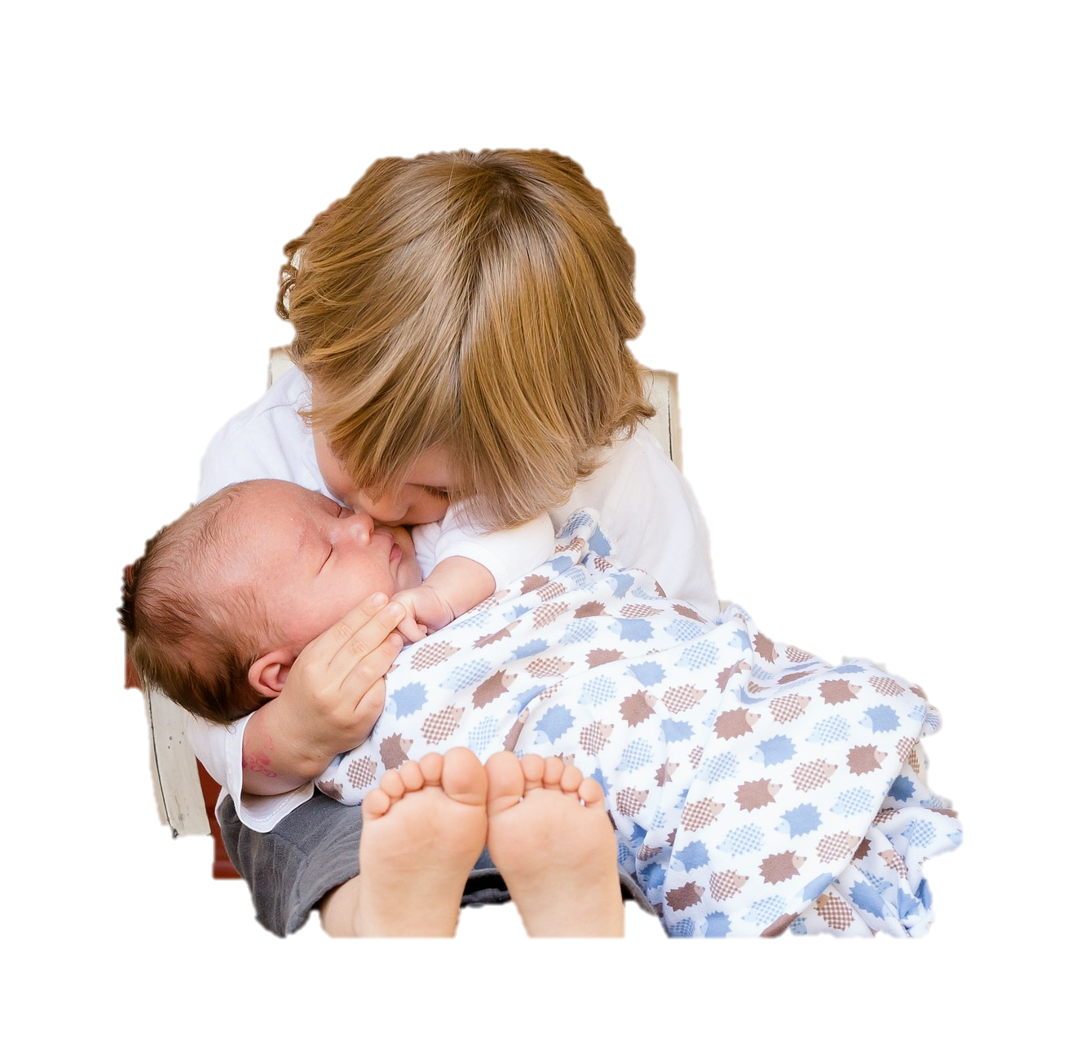
2. Како да дом учините безбеднијим за бебу од годину дана старости?
Обратите пажњу да душек буде одговарајуће величине како не би било празног простора између њега и ивица кревета.
Креветац не сме да буде близу завесе или гуртне од ролетне за коју би дете могло да се ухвати и њоме се угуши или испадне из кревеца.
Ограда на кревецу треба да се аутоматски закључава како беба не би могла да је спусти.
У кревецу не треба да се налазе никакви јастучићи, нити плишане играчке. Дешава се да јастуче или играчка детету падне на лице и онемогући дисање, што може изазавати гушење.

Slide 8
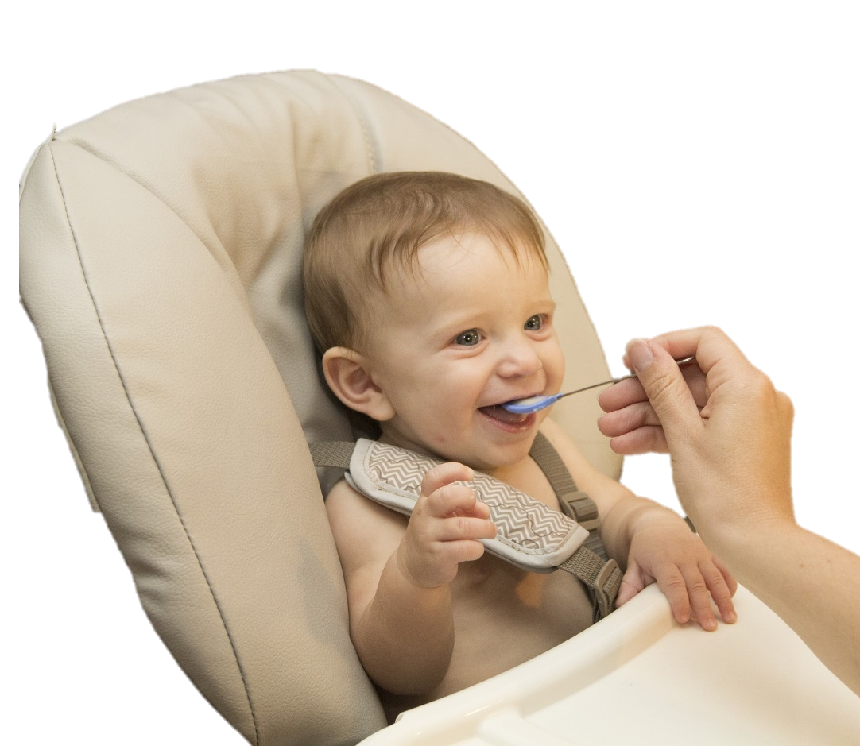
3. Како да дом учините безбеднијим за бебу од годину дана старости?
Сто за повијање бебе треба да буде чврсто фиксиран и да има заштиту са стране, јер се често деси да услед краткотрајне непажње родитеља беба падне са стола.
Беба у хранилици и колицима треба да увек буде везана каишевима, како не би испала.
У кадицу за купање не стављати ситне играчке које би забављале дете, јер је то ситуација у којој оно врло често гута стране предмете.

Slide 9
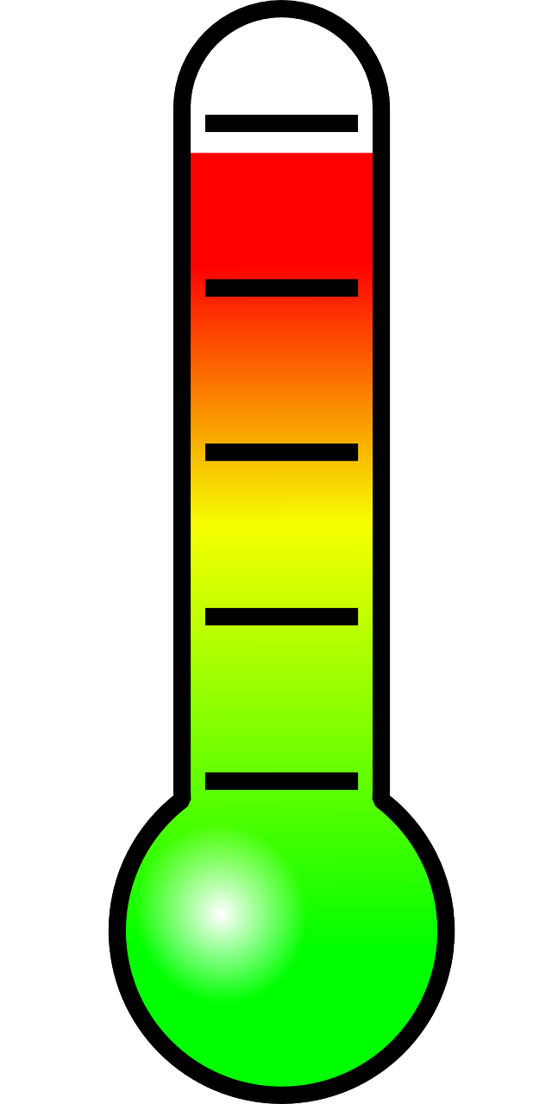
4. Како да дом учините безбеднијим за бебу од годину дана старости?
Пре стављања бебе у кадицу обавезно проверити температуру воде и никад не остављати бебу саму у кадици, зато што беба лако може да се окрене и лицем зарони у воду, и да тако дође до утапања.
Родитељима се не препоручује стављање деце у дубак, јер су искуства клиничара показала да употреба дубка доводи до неправилног раста и развоја детета, као и до честих повреда, нарочито главе.
Увек будите уз своју бебу и никада је не остављајте без надзора јер не знате шта ће јој привући пажњу, натерати је да се помери, преврне или усправи, чак и када мислите да још увек не може то да уради.

Slide 10
5. Како да дом учините безбеднијим за бебу од годину дана старости?
Држите све оштре предмете подаље од бебе (ножеве, жилете, маказе и сл).
Баците или склоните на сигурно све пластичне кесе.
Ван домашаја бебе склоните све ситне предмете које она у знатижељи може ставити у уста.
Проверите да ли су играчке са којима се беба игра довољно безбедне, да ли имају делове који су сломљени и на које се беба може исећи или су ситни па их беба може прогутати.

Slide 11
Како да дом учините безбеднијим за бебу која је проходала?

Slide 12
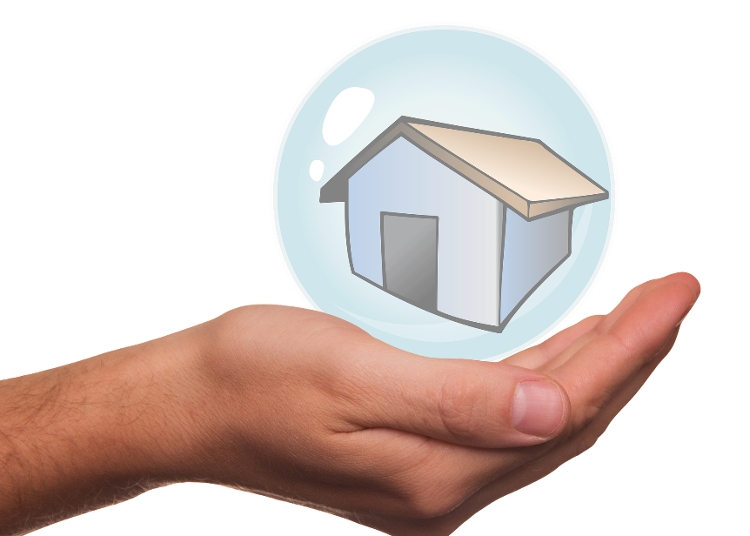
1. Како да дом учините безбеднијим за бебу која је проходала?
Средства за санитарну хигијену, која су у већини случајева токсична, као и лекове увек држите на безбедним местима која нису доступна деци.
Прозори и врата, као и утикачи за струју треба да имају одговарајуће сигурносне штитнике да их дете не може само отворити.
Столњаци треба да буду фиксирани сигурносним држачима како их дете током игре или трчања кроз кућу не би повукло и себе изложило разним врстама повреда, а најчешће опекотинама.

Slide 13
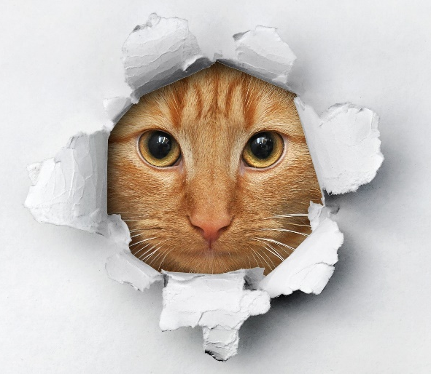
2. Како да дом учините безбеднијим за бебу која је проходала?
Ручке шерпи, лонаца, тигања, џезви увек треба окренути на супротну страну када се налазе на шпорету, тако да не буду доступне детету. На тај начин ће се избећи опекотине, врло честе у овом узрасту.
Држите све предмете који се могу упалити и изазвати опекотине и пожар ван домашаја детета (шибице, упаљачи, упаљене цигарете и сл).
Нејмојте да дозволите деци да се без Вашег надзора играју са кућним љубимцима.

Slide 14
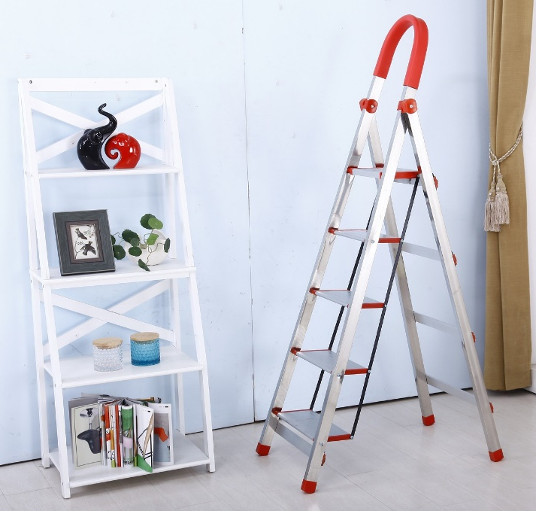
3. Како да дом учините безбеднијим за бебу која је проходала?
Након коришћења мердевина, одмах их склоните на сигурно место, јер ће се у противном дете врло брзо наћи на њиховом врху и то за последицу може имати пад са висине, што је чест начин повређивања у дечијем узрасту.
Уклоните све стазе и тепихе који се лако клизају, јер они представљају велику опасност од пада у време када дете прохода и постане активно.

Slide 15
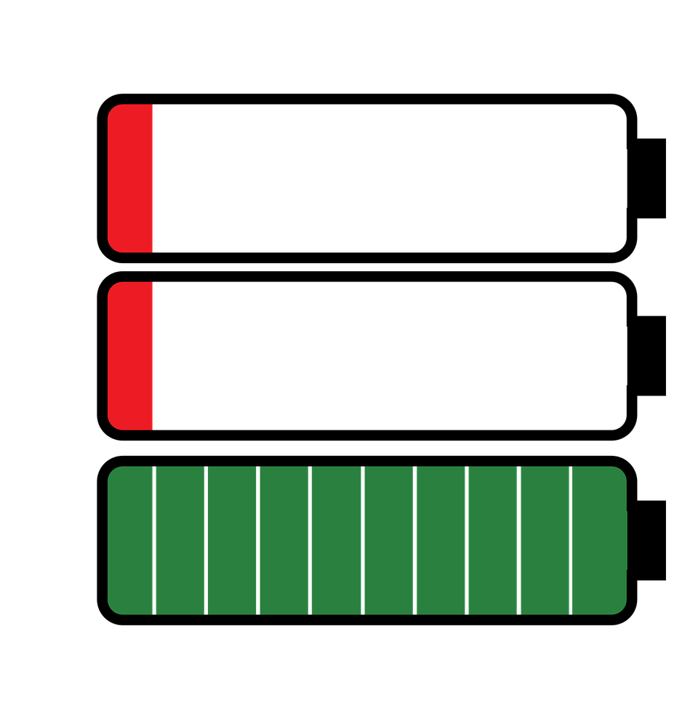
4. Како да дом учините безбеднијим за бебу која је проходала?
Делови намештаја као што су столице, фотеље, сточићи и сл., никада не треба да стоје испод прозора, јер ће дете у својој знатижељи, пењући се на њих, желети да види шта се налази испод прозора, што може довести до пада детета кроз прозор.
Врата од балкона/терасе увек држите закључана да дете не може само да изађе.
Уколико сте са дететом на балкону или тераси пажљиво пратите шта дете ради, јер му кутије, сандуци са флашама и слично уз ограду могу послужити за пењање.
Енергија
MAMA
TATA
БEБA

Slide 16
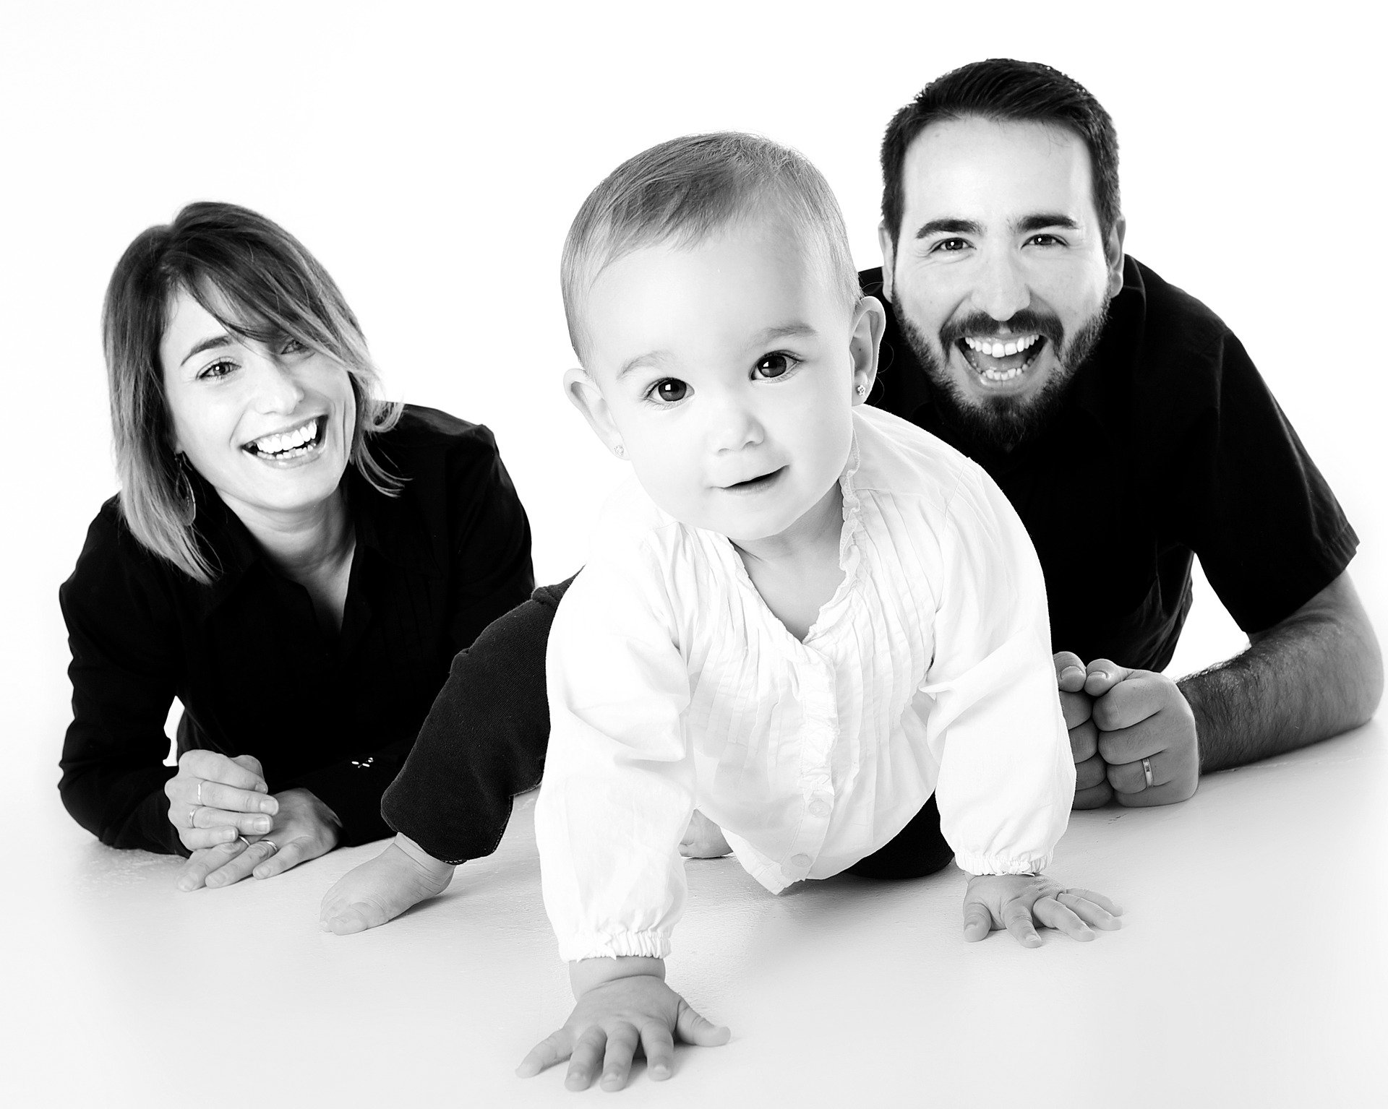
Имајте на уму да дете тек упознаје свет око себе, не зна за опасност и зато бебу и мало дете никада немојте остављати саме, без адекватног надзора, чак ни на кратко.
Сваки родитељ би требало да има на уму да и дом у који дете повремено одлази треба да има исте безбедносне услове као и њихов сопствени.

Slide 17
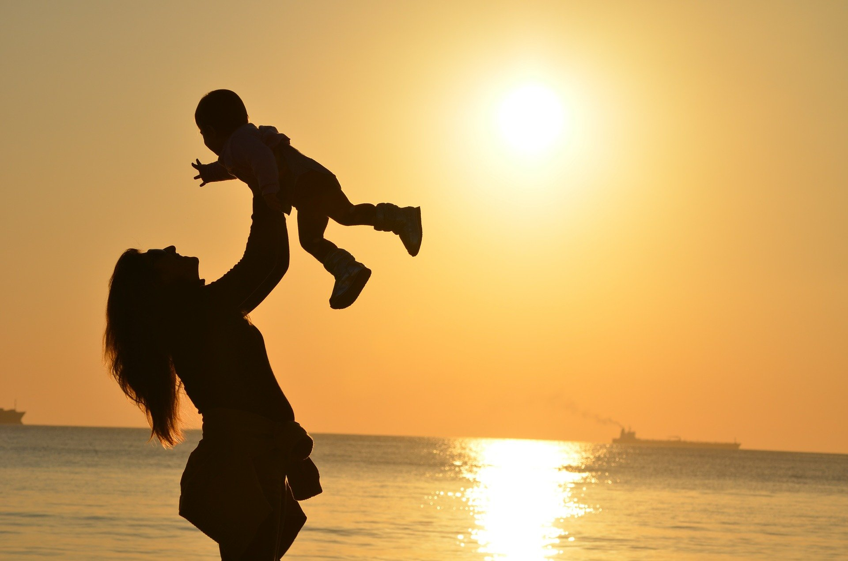
Заштита од сунца

Slide 18
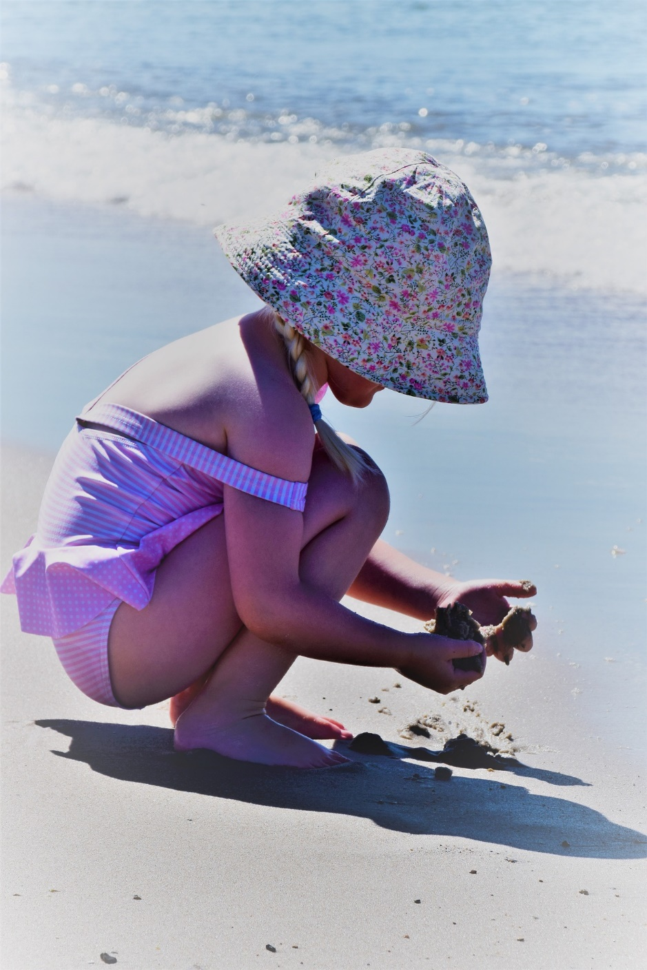
Опекотине од сунца
Црвенило и опекотине од сунца су у летњим месецима свакодневна појава и нежељене су последице директног излагања сунчевим зрацима. Поред тренутног бола који изазивају, оне могу имати и озбиљне дугорочне последице.
Незаштићена кожа изложена јаком сунцу може изгорети у року од 15 минута. С обзиром да је дечија кожа тања, а њен заштитни механизам слабији од коже одраслих особа, деца много брже поцрвене.
Након изгалања сунцу може проћи и до дванаест часова да оштећења на кожи изазвана штетним сунчевим зрацима постану у потпуности видљива – кожа Вашег детета која је у току дана “мало поруменела”, сутра ујутру може изгледати “потпуно опечена”.

Slide 19
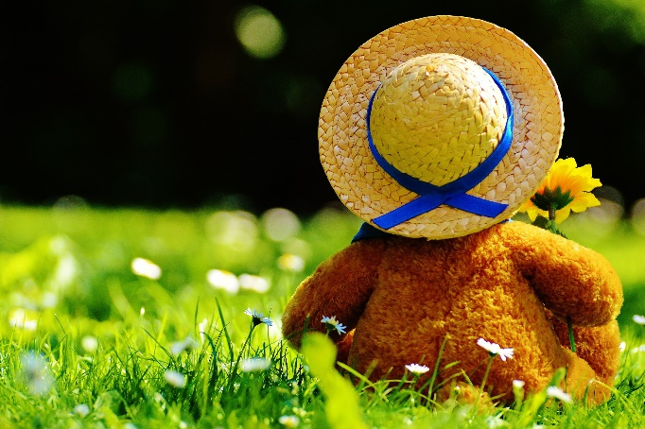
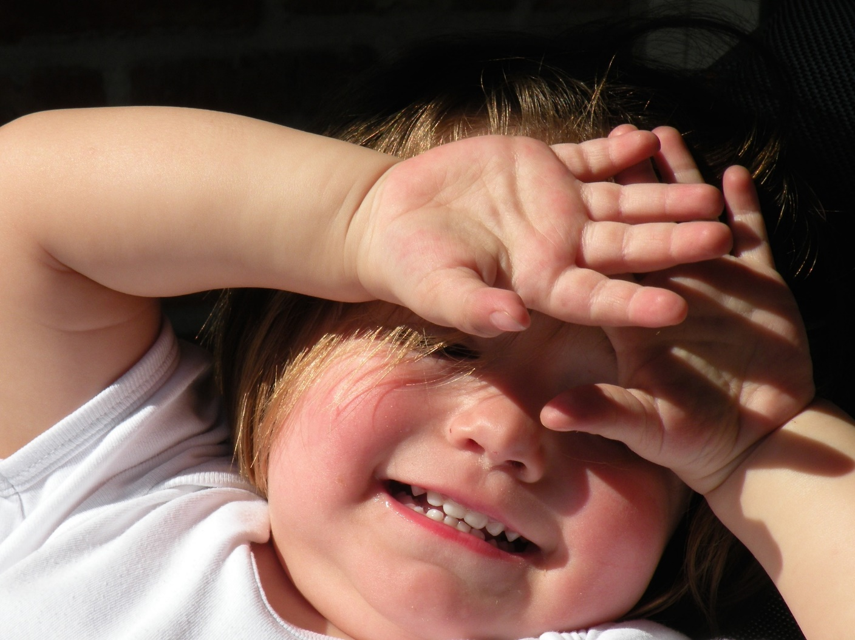
Заштита детета од сунца и топлоте
Избегавајте да дете излажете сунцу у периоду од 11-16 часова, у време када је сунчево зрачење најјаче (млађу децу у периоду од 10 до 17 часова);
Обезбедите детету адекватну заштиту за главу (капу или шеширић са широким ободом) и научити дете да их увек носи када иде напоље;
Облачити дете у одећу светлих боја (најбоље белу или жуту), јер оне рефлектују зраке и не упијају их попут тамних боја као што су црна или тегет;
Обезбедите му квалитетне наочаре за сунце са 100% УВА и УВБ заштитом, које ће их заштитити од оштећења рожњаче које може бити изазвано сунчевим зрацима;

Slide 20
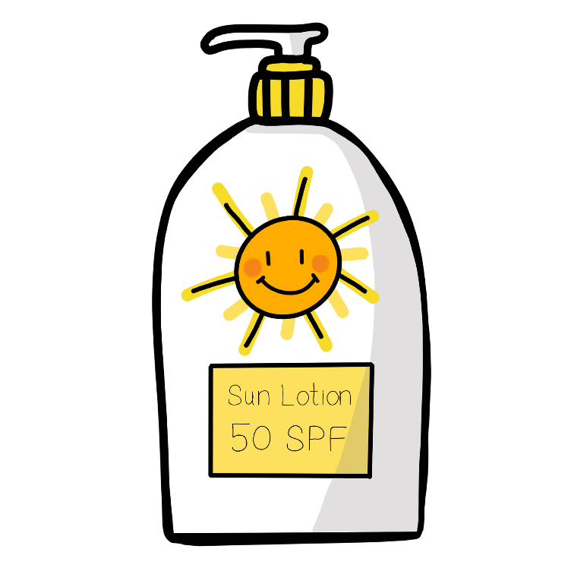
Заштита детета од сунца и топлоте
Мажите дете кремама са високим заштитним фактором (преко 30) које су намењене искључиво дечијој кожи, и које треба користити у складу са упутством произвођача (пре изласка и на свака 2h).
Детету дајте да пије довољно течности (пре свега воде), током читавог дана.
Дајте му да једе чешће, лагане, мање обилне оброке.
У доба дана када је највећа врућина, уколико се одлучите да останете напољу, постарајте се да тада дете буде мање физички активно, да мање трчи и скаче, како се не би прегрејало.
Често га расхлађујте водом – умивајте га, квасите му главицу, ноге и руке.

Slide 21
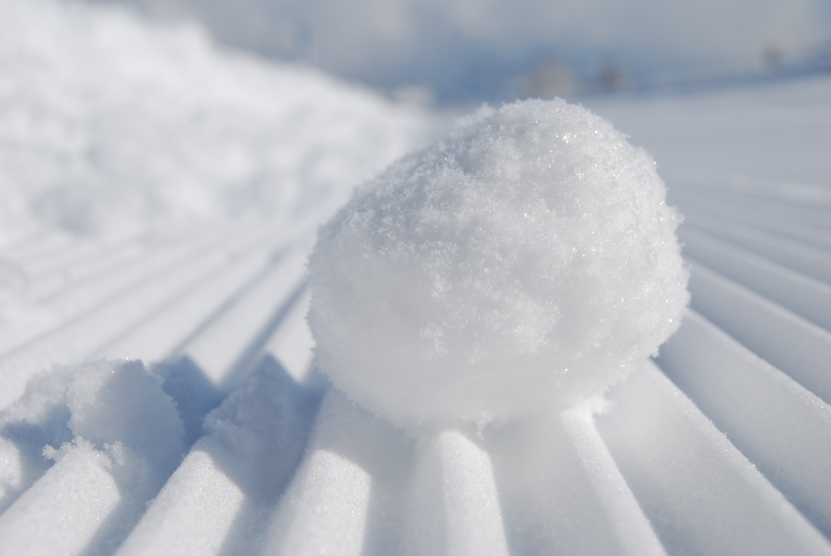
Заштита од хладноће

Slide 22
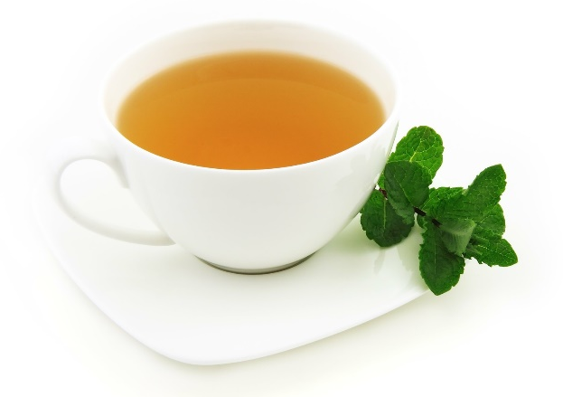
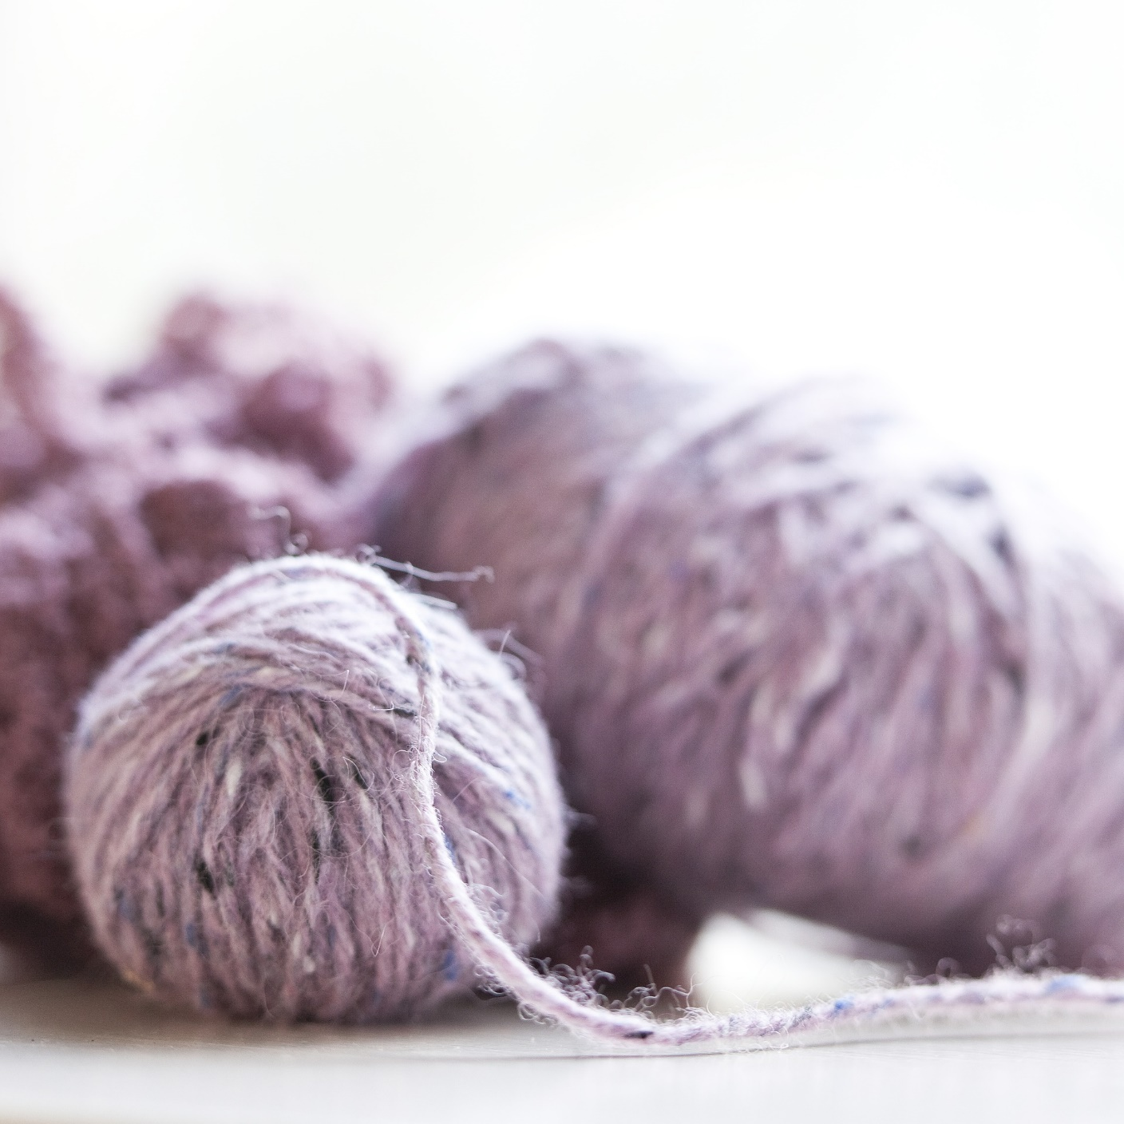
1. Заштита детета од промрзлина
Дете треба облачити у вишеслојну одећу за хладно време. Водите рачуна да не дође до прегрејавања или знојења.
Покријте угрожене делове тела као што су образи, нос, уши. Обезбедите шал, капу и рукавице, по могућству са топлотном изолацијом и са спојеним прстима.
Обућа не сме да буде тесна, ни превише чврста у делу где се налазе прсти, треба да буде са добром топлотном изолацијом и непропусна за воду.
Након сат времена би требало да позовете дете да се склони са хладноће и попије неки топли напитак, као и да промени одећу уколико је влажна.

Slide 23
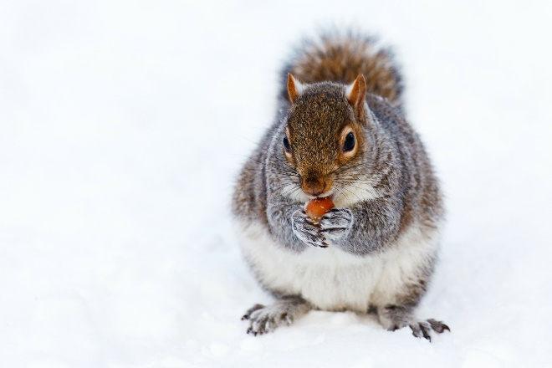
2. Заштита детета од промрзлина
Скините му рукавице и погледајте да ли има прве знакове промрзлина (укочени прсти, бледило коже). Многа деца не примете да су им прсти укочени и да трну, или неће да уђу унутра јер се лепо проводе играјући се напољу.
Никада не игноришите укоченост или утрнулост прстију! Потребно их је одмах загрејати (на пример, ставити руке испод пазуха или на стомак).
Немојте занемарити учинак хладног ветра! Јак ветар утиче на организам да брже губи топлоту, чак и када термометар не показује изузетно ниске температуре.
Бебе и јако малу децу немојте изводити напоље при јако ниским температурама и јаком ветру.

Slide 24
Заштита од дуванског дима

Slide 25
Изложеност дуванском диму узрокује бројне озбиљне болести:
рак плућа
инфаркт миокарда,
мождани удар
срчана смрт
настанак и погоршање астме и др. обољења дисајних органа...
...хемикалија
пронађено у
дуванском диму
из окружења
...хемикалија
у дуванском диму
из окружења је канцерогено
...повећан ризик за настанак КВБ

Slide 26
Последице изложености дуванском диму по одрасле (довољни нивои научних доказа)
Коронарна артеријска болест
Рак плућа
Утицај на репродуктивне функције
Извор: Eriksen M, Mackay J, Schluger N, Islami F, Drope J. The Tobacco tlas – fifth edition. The American Cancer Society, Inc. Atlanta, Georgia, USA. 2015: 20.
Шлог
Иритација носа

Slide 27
Последице изложености дуванском диму по одрасле (указујући нивои научних доказа)
ХОБП
Астма
Смањена плућна функција
Атеросклероза
Рак дојке
Превремени порођај
Рак - синуса носа, ждрела и гркљана
Извор: Eriksen M, Mackay J, Schluger N, Islami F, Drope J. The Tobacco tlas – fifth edition. The American Cancer Society, Inc. Atlanta, Georgia, USA. 2015: 20.

Slide 28
Последице изложености дуванском диму по децу (довољни нивои научних доказа)
Изненадна смрт одојчета (SIDS)
Мала телесна маса новорођенчета
Смањена функција плућа; Плућна обољења; Плућни симптоми као што су кашаљ, звиждање и недостатак даха
Упале средњег уха
Извор: Eriksen M, Mackay J, Schluger N, Islami F, Drope J. The Tobacco tlas – fifth edition. The American Cancer Society, Inc. Atlanta, Georgia, USA. 2015: 20.

Slide 29
Последице изложености дуванском диму по децу (указујући нивои научних доказа)
Тешкоће у учењу
Поремећај пажње
Хиперкинетски поремећај
Астма
Туберкулоза
Алергије (укључујући ринитис, дерматитис и алергије на храну)
Лимфом
Леукемија
Извор: Eriksen M, Mackay J, Schluger N, Islami F, Drope J. The Tobacco tlas – fifth edition. The American Cancer Society, Inc. Atlanta, Georgia, USA. 2015: 20.

Slide 30
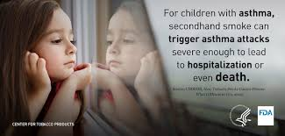
Деца изложена дуванском диму чешће оболевају од :
акутних и хроничних упала доњих дисајних путева,
инфекција средњег уха и
имају чешће астматичне нападе који су јачег интензитета.
“За децу са астмом, дувански
дим из окружења може
покренути астматични напад
довољно јак да доведе до
хоспитализације или чак
смрти.”

Slide 31
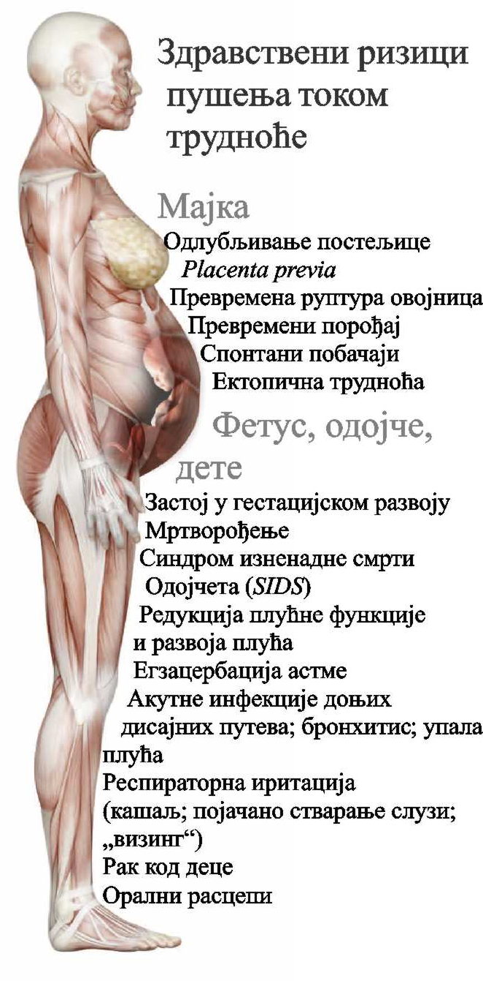
Последице пушења у трудноћи по плод и новорођенче не спомињу се довољно често а оне се додатно комбинују са последицама услед изложености дуванском диму, по рођењу.
*
РАСЦЕП УСНЕ И НЕПЦА
Ризик од расцепа усне је око 30% већи код деце чије су мајке пушиле за време трудноће.
Тешка зависност од дувана труднице (пушење 25 и више цигарета на дан) повећава ризик за обострани расцеп непца.**
**Извор: Eriksen M, Mackay J, Schluger N, Islami F, Drope J. The Tobacco tlas – fifth edition. The American Cancer Society, Inc. Atlanta, Georgia, USA. 2015: 19.
*Извор: A Report of the Surgeon General. USDHHS; CDC, 2004; 2010;

Slide 32
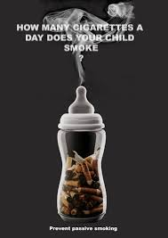
Окружење без дуванског дима:
спречава започињање пушења,
помаже пушачима у одвикавању,
утиче на смањење разбољевања и смртности,
смањује трошкове лечења особа које оболе због пушења.
„Колико цигарета дневно попуши ваше дете?“

Slide 33
Стари и “нови” појмови...
Дувански дим: дим који потиче од запаљене цигарете/дув. производа + дим из плућа пушача;
Secondhand smoke - “дувански дим из окружења”: дим са врха цигарете + дим из плућа пушача;
Thirdhand smoke – “задржане честице дувана”: честично загађење, настало таложењем дуванског аеросола на: коси, кожи, гардероби, пластичним и меканим играчкама, поду, зиду, намештају, теписима, завесама, собним биљкама...
“Када пушите у кући,
она вам враћа истом мером.”

Slide 34
THIRDHAND SMOKE: “ЗАДРЖАНЕ ЧЕСТИЦЕ ДУВАНА”
Ризик за здравље свих;
Путеви поновног уноса: удисање, гутање, контакт;
Одојчад и мала деца су под највећим ризиком јер се: играју на поду и лижу предмете, имају мању телесну масу, брже дишу, имају слабије развијен имунитет према загађивачима из животне средине и више времена проводе у затвореном простору;
Већа је вероватноћа за настанак тзв. „изненадне смрти одојчета“ (Sudden Infant Death Syndrome/SIDS) и астме.

Slide 35
У презентацији су коришћене слике из публикација Института за јавно здравље Војводине и из следећих извора:
Литература
2. https://www.halobeba.rs/bezbednost/bezbednost-dece-u-kuci/
3. https://www.cdc.gov/homeandrecreationalsafety/
4. Институт за јавно здравље Војводине. Сигуран свет. Брошура у издању ИЗЈЗВ. 2010.
5. Materijali UNICEF-kampanje „Svaki trenutak je važan“. Dostupno na: https://www.unicef.org/serbia/en/materials-serbian
http://www.freedigitalphotos.net
https://www.pexels.com
https://pixabay.com/
Институт за јавно здравље Војводине
Знањем до здравих избора
Програмски задатак Посебног програма у области јавног здравља за АПВ у 2020. години:
Унапређење здравствене писмености популације – „Знањем до здравих избора“

